Slide 2
Presentatie template voor Embrace consultants
The human cloud

Slide 3







Agenda
Agendapunt 1
Agendapunt 2
Agendapunt 3
Agendapunt 4
Agendapunt 5
Agendapunt 5
Agendapunt 6
Agendapunt 7

Slide 4
Agenda
Agendapunt 1
Agendapunt 2
Agendapunt 3
Agendapunt 4
Agendapunt 5
Agendapunt 5
Agendapunt 6
Agendapunt 7

Slide 5
Agenda punt 1
Agenda punt 1
Agenda punt 1
Agenda punt 1
Agenda punt 1
Agenda punt 1
Agenda punt 1
Agenda punt 1
Agenda punt 1
Agenda punt 1
Agenda punt 1
Agenda punt 1

Slide 6
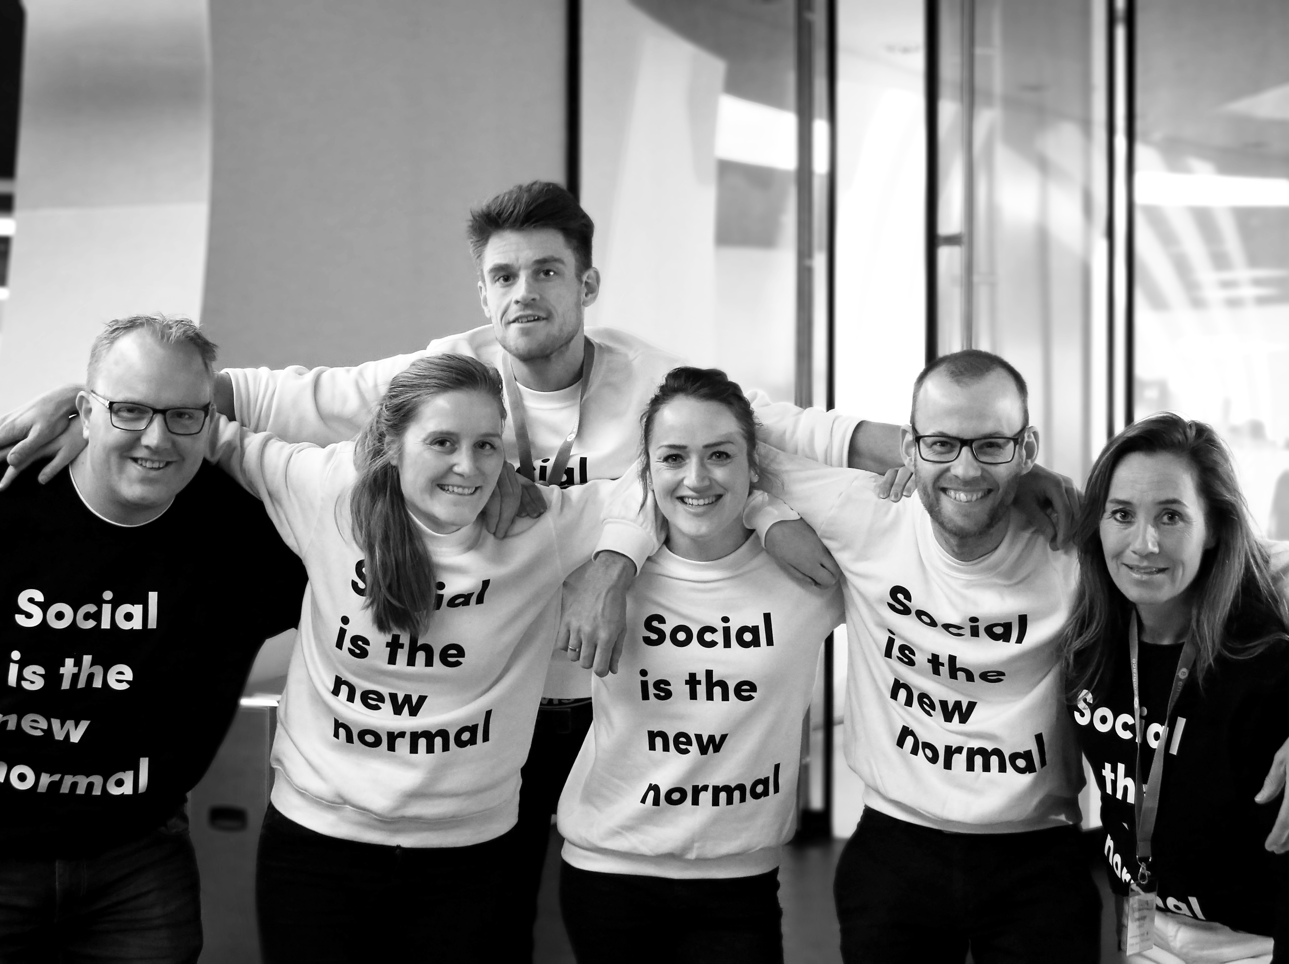
Wie zijn wij?
135 medewerkers (Embrace, Umbrella en Qvision)
Ontwikkelaars, content strategen, interactie ontwerpers
Veranderconsultants en meer
Groningen, Sneek, Zeist, Best, Sofia, Braunschweig

Slide 7
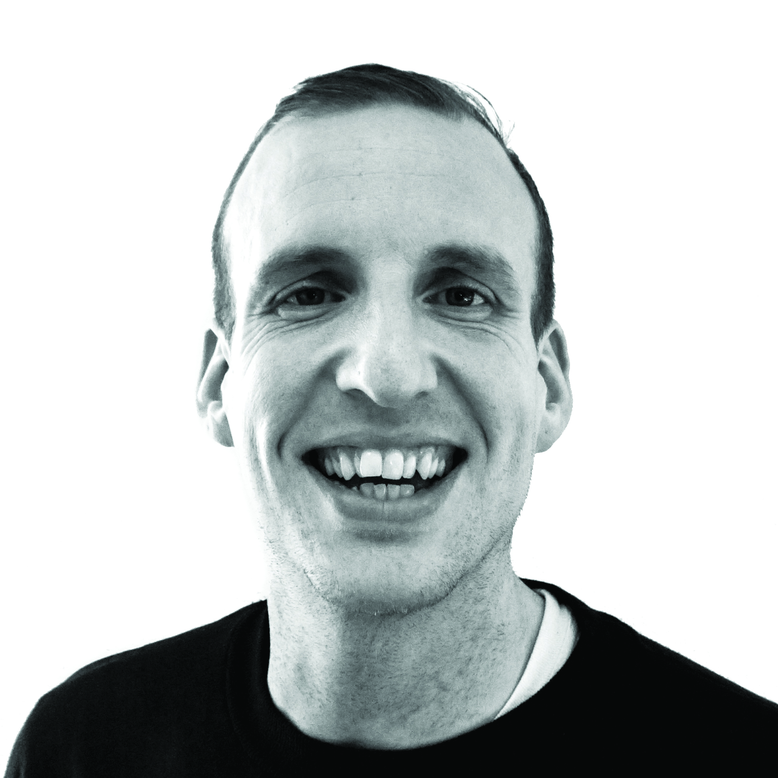
Ons team

Slide 8
Op deze slide passen 4 thema’s
Interactie met collega’s
Kennis en informatie vinden
Nieuws en weetjes
Regelen, kennis delen en toevoegen

Slide 9
Hier is ruimte voor 4 thema’s en een korte toelichting
Interactie met collega’s
Kennis en informatie vinden
Kennisuitwisseling voor reflectie en nieuwe oplossingen
Kwaliteit en vaardigheid vergroten
Regelen, kennis delen en toevoegen
Nieuws en weetjes
Betrokken en beter geïnformeerd
Matchmaker tussen ondersteunende diensten en collega’s

Slide 10
Hier is ruimte voor 6 thema’s
Thema 1
Thema 2
Thema 6
Thema 3
Thema 5
Thema 4

Slide 11
Implementatietips
Ambassadeurs
Testteam
Training
Zorgen voor succes en snelle adoptie
Marketing livegang
Rondleiding & handleiding
Rol managers en directie
Rol P&O en Communicatie
Thema X
Thema Y

Slide 12
Implementatie tips
Ambassadeurs
Testteam
Training
Training
Marketing livegang
Rondleiding & handleiding
Rol managers en directie
Zorgen voor succes
Rol P&O en Communicatie
Rol P&O en Communicatie
Thema X
Thema Y

Slide 13
Implementatie tips
Training
Testteam
Ambassadeurs
Rondleiding & handleiding
Marketing livegang
Rol P&O en Communicatie
Rol managers & Directie

Slide 14
Projectaanpak
Proof of concept
Inventarisatie & ontwerp
Realisatie & inrichten
Door-ontwikkeling

Slide 15
Een tabel maak je zo
Wie | Wat | Waar | Wanneer
Ben | Actie 1
Thijs | Actie 2
Rik | Actie 2
Christel | Actie 2
Mohammed | Actie 2
Jair | Actie 2
Simon | Actie 2
Charlène | Actie 2
Janet | Actie 2

Slide 16
Of.. zo
Wie | Wat | Waar | Wanneer
Ben | Actie 1
Thijs | Actie 2
Rik | Actie 2
Christel | Actie 2
Mohammed | Actie 2
Jair | Actie 2
Simon | Actie 2
Charlène | Actie 2
Janet | Actie 2

Slide 17
Enthousiastelingen
Positief afwachtenden
…
Ik vind het allemaal een beetje spannend!
Ik vind het handig voor projecten
Misschien is het wel handig
Ik vind dat we hier aan toe zijn
Ik vind dat er voor- en nadelen aan zitten
Ik wacht even mijn collega’s af
Ik ga het direct gebruiken
…
…
Eindelijk!
…
…
…

Slide 18
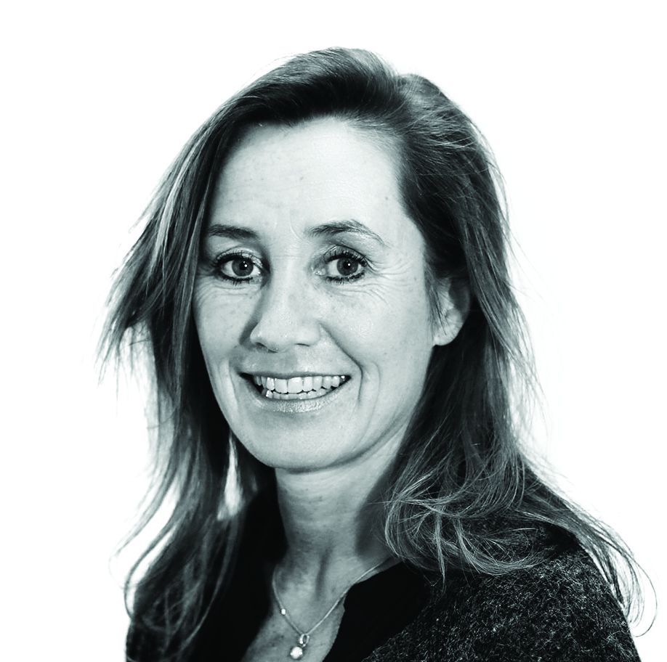
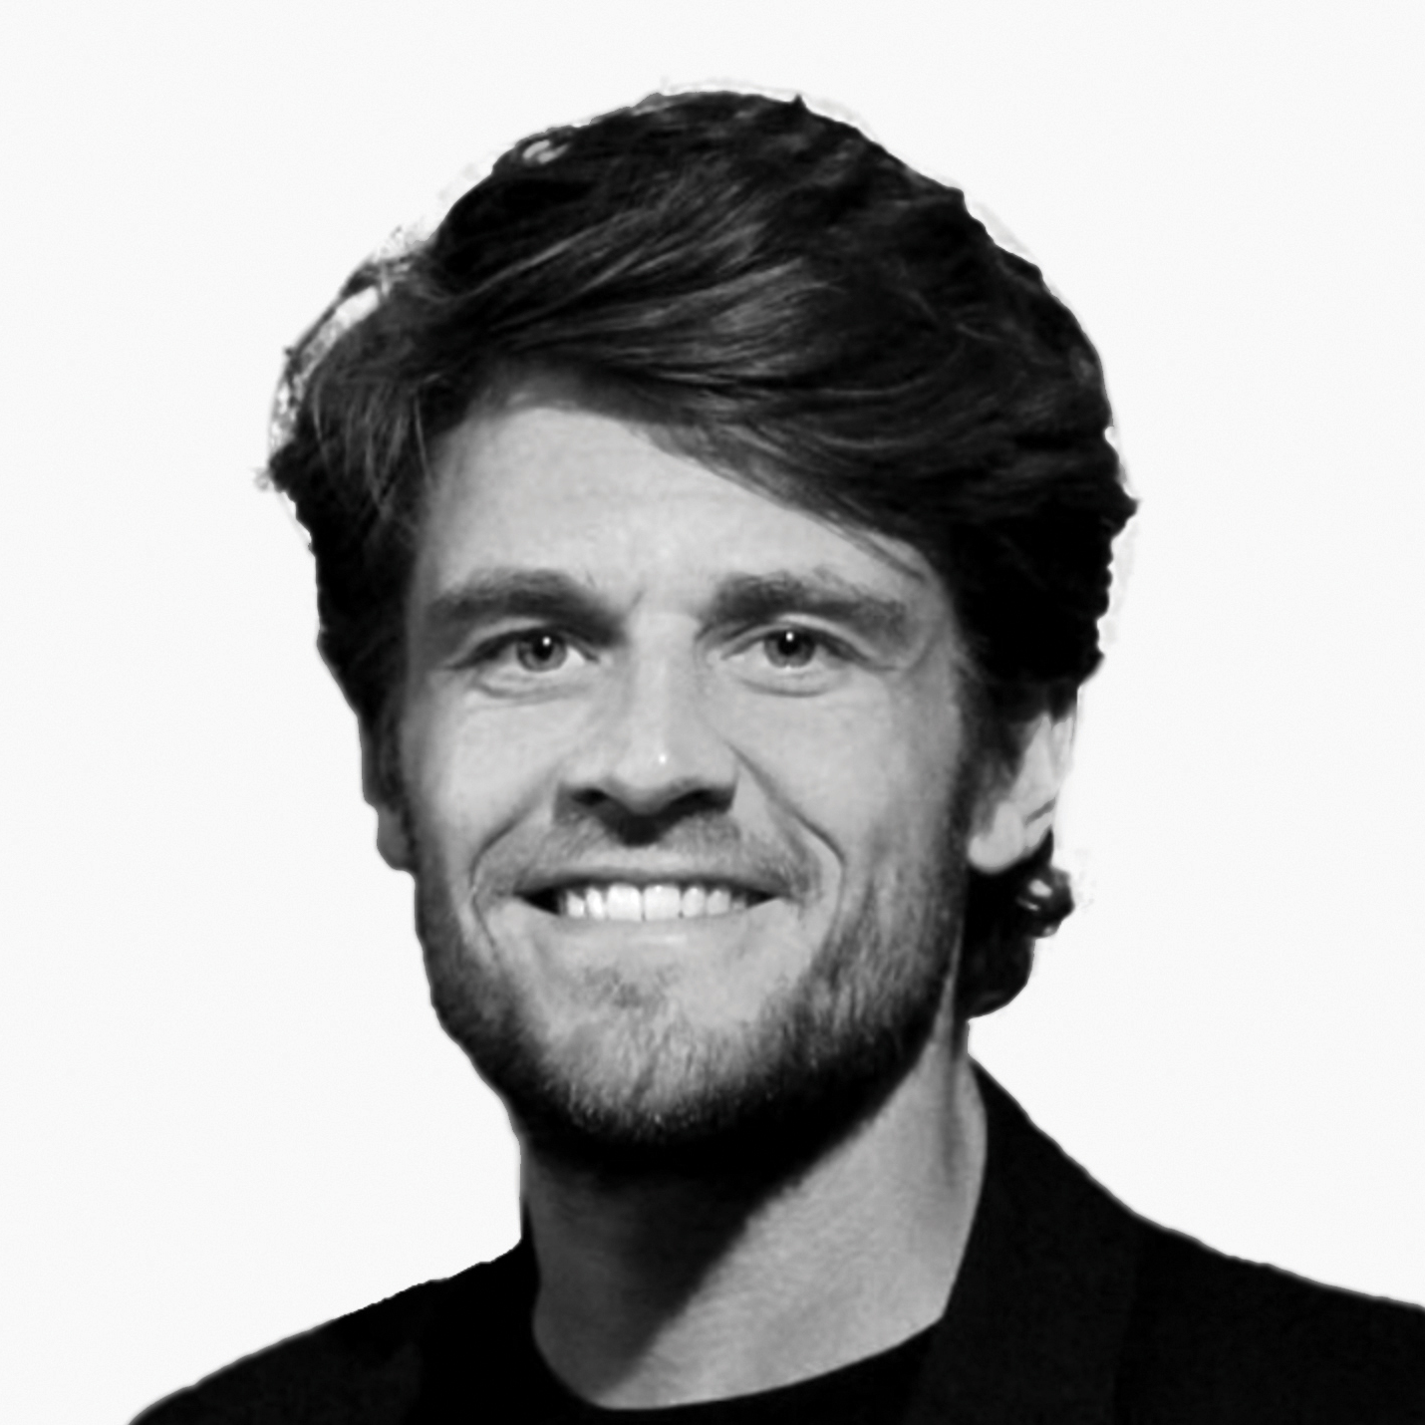
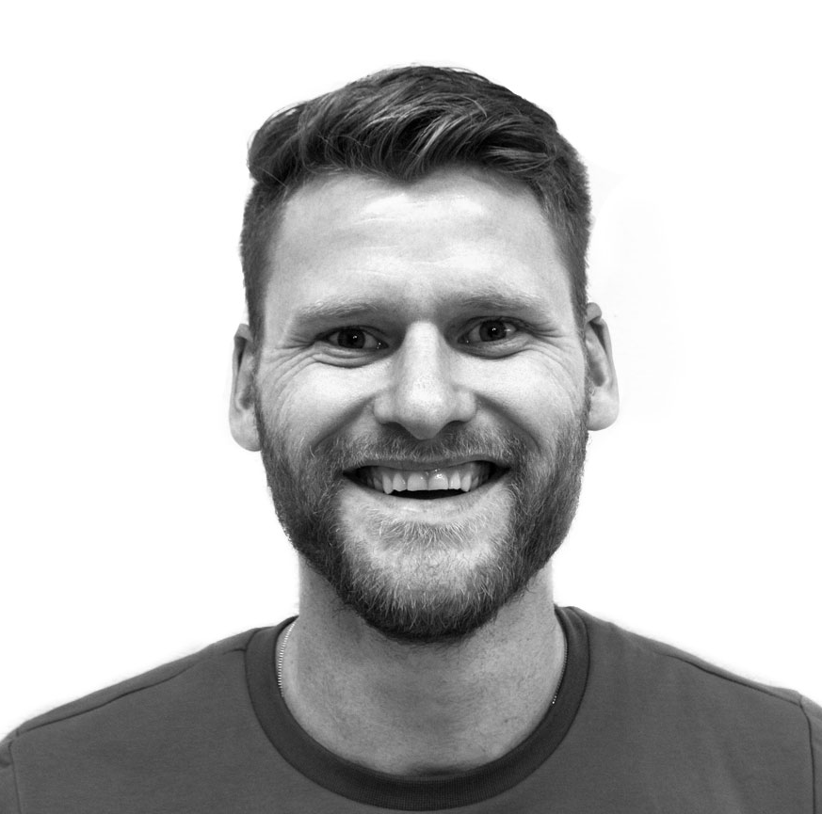
Contact
Esmée Burger
Edwin Cnossen
Dolon Knol
Paul Goedhart
Adviseur zorg & Welzijn
Adviseur overheid & onderwijs
Accountmanager
Adviseur zakelijk
06 511 244 04 | 088 0232 000
06 511 244 04 | 088 0232 000
06 511 244 04 | 088 0232 000
06 511 244 04 | 088 0232 000
esmeeburgers@embracesbs.com
edwincnossen@embracesbs.com
dolonknol@embracesbs.com
paulgoedhart@embracesbs.com

